Slide 1
Modelo entidad-relación
Informática Aplicada

Slide 2
Contenido
Conjuntos de entidades
Conjuntos de relaciones
Diseño
Mapeo de restricciones
Claves
Diagramas E-R
Diagramas E-R extendidos
Diseño de un esquema de base de datos E-R
Reducción de un esquema E-R a tablas

Slide 3
Conjunto de entidades
Una base de datos puede ser modelada como
  Conjunto de entidades
  Relación entre entidades
Una entidad es un objeto que existe, y es distinguible de otros objetos
  Ejemplo: persona específica, compañía, evento, planta
Las entidades tienen atributos
  Ejemplo: personas tienen nombre y dirección
Un conjunto de entidades es un conjunto de entidades del mismo tipo que comparten las mismas propiedades
  Ejemplo: conjunto de personas, compañías, árboles, días festivos.

Slide 4
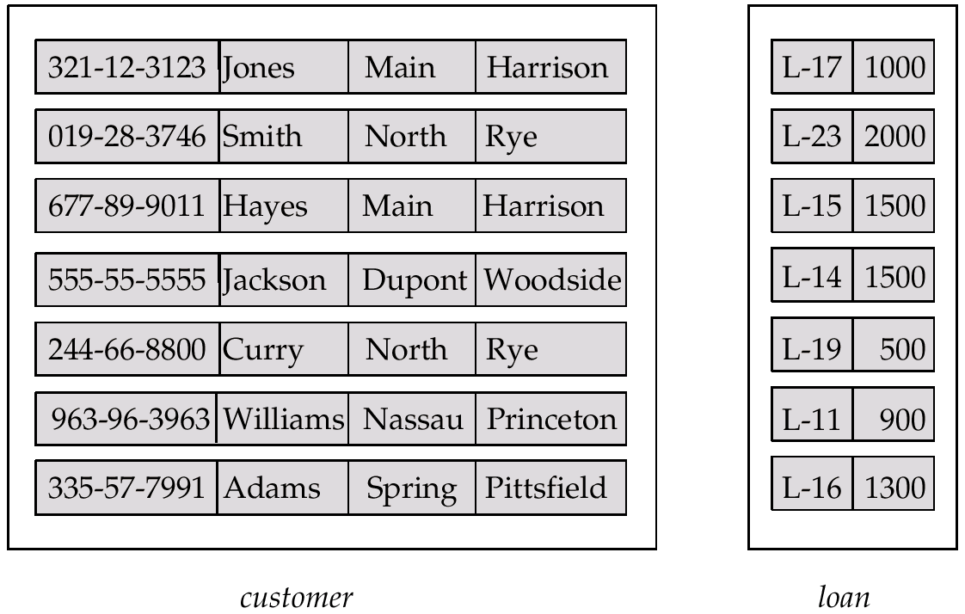
Conjunto de clientes y préstamos
customer-id customer- customer- customer- loan- amount
name street city number

Slide 5
Atributos
Una entidad es representada como un conjunto de atributos, que describe las propiedades poseídas por todos los miembros del conjunto de entidades.
Dominio – conjunto de valores permitidos para cada atributo.
Tipos de atributo:
  Atributos simples y compuestos
  Atributos univaluados y multivaluados.
    Atributo multivaluado. P.ej. Números telefónicos
  Atributos derivados
    Puede calcularse a partir de otros atributos
    P.ej. La edad puede calcularse a partir de fecha de nacimiento
Ejemplo:
customer = (customer-id, customer-name, customer-street, customer-city)
loan = (loan-number, amount)

Slide 6
Atributos compuestos
Nombre
Nombres
Apellido_paterno
Apellido_materno
Dirección
Calle
Número
Colonia
Codigo_postal

Slide 7
Conjuntos de relaciones
Una relación es una asociación entre varias entidades
Ejemplo:
Hayes depositor A-102
entidad customer relación entidad account
Un conjunto de relaciones es una relación matemática entre n>=2 entidades, cada una tomada de un conjunto de entidades
{(e₁, e₂, … e_{n}) | e₁ ∈ E₁, e₂ ∈ E₂, …, e_{n} ∈ E_{n}}
donde (e₁, e₂, … e_{n}) es una relación
  Ejemplo:
  (Hayes, A-102) ∈ depositor

Slide 8

El conjunto de relaciones borrower (prestatario)

Slide 9

Conjunto de relaciones (cont.)
Un atributo también puede pertenecer a una relación
Por ejemplo, el conjunto de relaciones depositor entre los conjuntos de entidades customer y account puede tener el atributo access-date

Slide 10
Grado de una relación
Se refiere al número de entidades que participan en una relación
Los conjuntos de relaciones que involucran dos conjuntos de entidades se llaman relaciones binarias (o de grado dos). La mayoría de las relaciones en una base de datos es de este tipo
Los conjuntos de relaciones pueden involucrar a más de dos conjuntos de entidades
  P.ej. Suponga que los empleados de un banco pueden tener trabajos (responsabilidades) en múltiples sucursales. Por tanto hay una relación ternaria entre employee, job y branch.
Las relaciones entre más de dos entidades son raras. La mayoría de las relaciones son entre dos entidades.

Slide 11
Cardinalidades de mapeo
Expresa el número de entidades a las cuales otra entidad puede ser asociada vía un conjunto de relaciones.
Más útil en describir conjuntos de relaciones binarias
Para una relación binaria el mapeo de cardinalidades puede ser
  Uno a uno
  Uno a muchos
  Muchos a uno
  Muchos a muchos

Slide 12

Cardinalidades de mapeo

Slide 13

Cardinalidades de mapeo

Slide 14
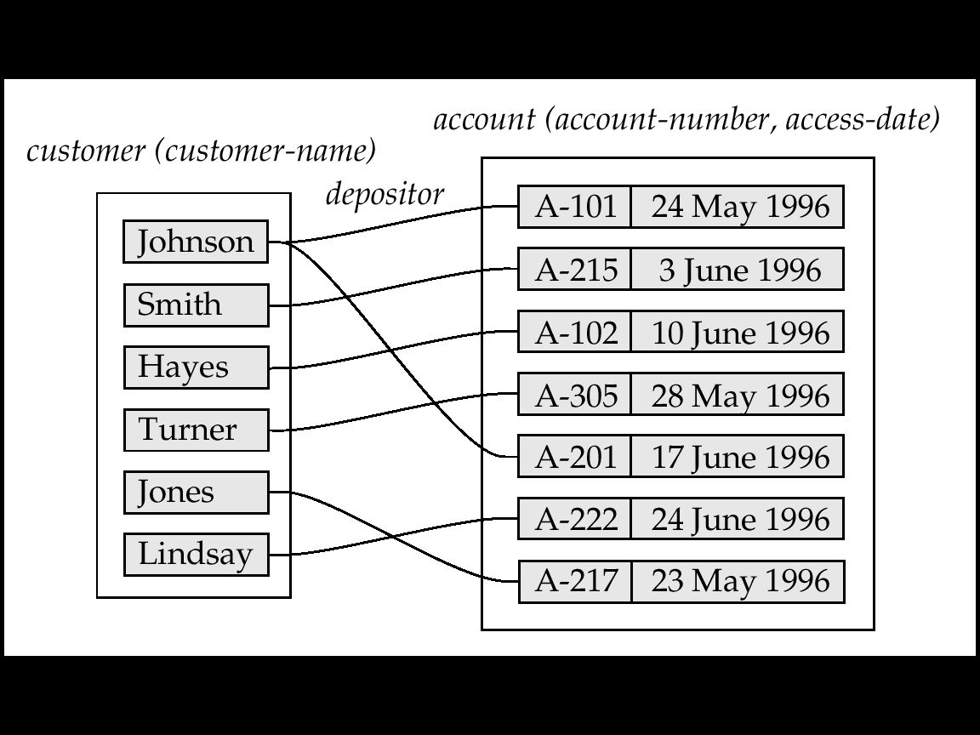
El mapeo de cardinalidades afecta el diseño ER
Se puede hacer que access-date (fecha de acceso) sea un atributo de account, en lugar de que sea atributo de la relación, si cada cuenta puede tener un solo dueño.
  La relación account a customer es de muchos a un, o equivalentemente, la relación de customer a account es de uno a muchos.

Slide 15

Diagrama ER con atributos compuestos, multivaluados y derivados

Slide 16

Conjunto de relaciones con atributos

Slide 17

Papeles
Los conjuntos de entidades de una relación no necesitan ser diferentes
Las etiquetas “manager” y “worker” son llamados papeles; estas especifican los entidades employee interactuan en el conjunto de relaciones work-for.
Los papeles son indicados mediante la etiqueta que se coloca en las líneas que unen rombos y rectángulos.
Las etiquetas son opcionales, y se usan para clarificar la semántica de la relación

Slide 18

Restricciones de cardinalidad
Expresaremos las restricciones de cardinalidad dibujando una línea dirigida , significando uno, o sin dirigir , significando muchos, entre un conjunto de relaciones y un conjunto de entidades.
Ejemplo: relación de uno a uno:
  Un custom (cliente) se relaciona con cuando mucho un borrow (préstamo) vía la relación borrower (prestatario).
  Un borrow (préstamo) se relaciona con cuando mucho un custom (cliente) vía la relación borrower (prestatario).

Slide 19
Relaciones uno a muchos
En la relación uno a muchos un préstamo es asociado con a lo más un cliente vía borrower, un cliente es asociado con varios (inclusive 0) préstamos vía borrower.

Slide 20
Relaciones muchos a uno
En la relación muchos a uno un préstamo es asociado con varios (inclusive 0) clientes vía borrower, un cliente es asociado con a lo más un préstamo vía borrower.

Slide 21

Relaciones muchos a muchos
Un préstamo es asociado con varios (inclusive 0) clientes vía borrower
Un cliente es asociado con varios (inclusive 0) préstamos vía borrower.

Slide 22

Participación de un conjunto de entidades en un conjunto de relaciones
Participación total (indicada por doble línea) cada entidad de un conjunto de entidades participa en al menos una relación en el conjunto de relaciones.
  P. ej. La participación de loan (préstamo) en borrower es total
    Todo préstamo debe tener un cliente asociado a él vía borrower.
Participación parcial (indicada por línea sencilla) algunas entidades del conjunto de entidades pueden no participar en el conjunto de relaciones
  La participación de cutomer (cliente) en borrower es parcial.

Slide 23

Notación alternativa de cardinalidad
Límites de cardinalidad también pueden expresar restricciones de participación.

Slide 24
Claves
Una super clave en un conjunto de entidades es uno o más atributos cuyos valores únicos determinan cada entidad.
Una clave candidata de un conjunto de entidades es una super clave mínima.
  Customer_id es una clave candidata de customer.
  Acount_number es una clave candidata de account.
Aunque puedan existir varias claves candidatas, una de las claves candidatas es seleccionada para ser la clave primaria.

Slide 25
Claves para conjuntos de relaciones
La combinación de claves primarias de un conjunto de entidades participantes forman una super clave de un conjunto de relaciones
  (customer-id, account-number) es la super clave de depositor
  Nota: esto significa que un par de conjuntos de entidades puede tener a lo mucho una relación en un conjunto particular de relaciones.
    P. ej. Si desea rastrear todas las fechas de acceso de cada cuenta por cada cliente, no podemos suponer una relación para cada acceso. Debemos usar un atributo multivaluado en ese caso.
Debemos considerar la cardinalidad mapeada del conjunto de relaciones cuando decidamos cuales son las claves candidatas.
Necesitamos considerar la semántica del conjunto de relaciones en la selección de la clave primaria en caso de que haya más de una clave candidata.

Slide 26

Diagrama E-R de una relación ternaria

Slide 27
Restricciones de cardinalidad en relaciones ternarias
Se permite cuando mucho una flecha saliente de una relación ternaria (o de grado mayor) para indicar restricciones de cardinalidad.
P. ej. Una flecha de works-on hacia job indica que cada trabajador trabaja en a lo mucho un empleo en cualquier sucursal.
Si hay más de una flecha, hay dos maneras de definir el significado:
  Por ejemplo una relación ternaria R entre A, B y C con flechas entre B y C, puede significar
  1. cada entidad de A esta asociada con una única entidad de B y C o
  2. cada par de entidades desde (A, B) está asociada una única entidad C, y cada para (A, C) está asociada con un único B
  Cada alternativa ha tenido uso en diferentes formalismos.
  Para evitar confusión prohibimos más de una flecha.

Slide 28
Relaciones binarias vs. No binarias
Muchas relaciones que parecen no binarias son mejor representadas como relaciones binarias.
  P. ej. Una relación ternaria padres entre hijo y su padre y madre es mejor reemplazada por dos relaciones binarias, padre y madre.
    Usar dos relaciones binarias nos permite información parcial (p.ej. Que solo se conozca a la madre)
  Pero hay relaciones que son no binarias por naturaleza, p.ej. Work-on

Slide 29

Convertir relaciones no binarias a binarias
En general cualquier relación puede ser representada usando relaciones binarias crenado un conjunto de entidades artificial.
  Reemplace R entre los conjuntos de entidades A, B y C con un conjunto de entidades E, y tres conjuntos de relaciones:
    1. R_{A}, entre E y A 2. R_{B} entre E y B 3. R_{C} entre E y C
  Cree un atributo especial identificado por E
  Agregue cualquier atributo de R a E
  Para cualquier relación (a_{i}, b_{i}, c_{i}) en R, cree
    1. una nueva entidad ei en el conjunto de entidades E
    2. agregue (e_{i}, a_{i}) a R_{A}
    3. agregue (e_{i}, a_{i}) a R_{B}
    4. agregue (e_{i}, c_{i}) a R_{C}

Slide 30
Convertir relaciones no binarias a binarias
También es necesario traducir las restricciones
  Traducir todas las restricciones puede ser imposible
  Puede haber instancias en el esquema traducido que puedan no corresponder a ninguna instancia de R
    Ejercicio: agregue restricciones a las relaciones R_{A}, R_{B}, R_{C} para asegurar que la entidad creada corresponda exactamente a cada una de los conjuntos de entidades A, B y C.
  Podemos evitar crear un atributo identificado haciendo E una conjunto de entidades débiles identificado por los tres conjuntos de relaciones.

Slide 31
Cuestiones de diseño
Uso de conjunto de entidades vs. atributos. La elección depende de la estructura de la empresa a ser modelada, y de la semántica asociada con el atributo en cuestión
Uso de conjunto de entidades vs. Conjunto de relaciones. La posible guía es designar un conjunto de relaciones para describir una acción que ocurre entre entidades.
Conjuntos de relaciones binarios vs. N-arios. Aunque es posible reemplazar cualquier conjunto de relaciones no binario por un número de conjuntos de relaciones binaria, un conjunto de relaciones n-ario muestra más claramente que varias entidades participan en una relación simple.
Cuando poner atributos en las relaciones

Slide 32
Conjunto de entidades débiles
Un conjunto de entidades que no tiene una clave principal es llamado conjunto de entidades débil.
La existencia de un conjunto de entidades débil depende de la existencia de un conjunto de entidades identificadoras.
  Debe ser relacionada con el conjunto de entidades identificadoras vía una relación uno-a-mucho total desde la entidad identificadora hacia el conjunto de entidades débil.
  Dibuje la relación identificadora con un diamante de doble trazo.
El discriminador (clave parcial) de un conjunto de entidades débil es el conjunto de atributos que distingue entre todas las entidades del conjunto de entidades débil.
La clave primaria de un conjunto de entidades débil está formado por la clave primaria del conjunto de entidades fuerte de la cual el conjunto de entidades débil depende su existencia, más un discriminador del conjunto de entidades débil.

Slide 33

Conjunto de entidades débiles (cont.)
Dibujamos el conjunto de entidades débil con un doble rectángulo.
Se subraya con líneas punteadas el discriminador del conjunto de entidades débil
Discriminador payment-number del conjunto de entidades payment.
Clave primaria para payment – (loan-number, payment-number)

Slide 34
Conjunto de entidades débiles (cont.)
Nota: La clave primaria del conjunto de entidades fuerte no se almacena explícitamente con el conjunto de entidades débil, ya que está implícito en la relación identificadora.
Si loan-number fuera explícitamente almacenada, payment sería una entidad fuerte, pero la relación entre payment y loan estaría duplicada por la relación implícita definida por el atributo loan-number común a payment y loan.

Slide 35
Más ejemplos de conjuntos de entidades débiles
En una universidad, un curso es una entidad fuerte y oferta-curso puede ser modelado como una entidad débil.
El discriminador de oferta-curso sería semestre (incluyendo el año) y número-sección (si hay mas de una sección).
Si modelamos oferta-curso como entidad fuerte modelaríamos número-curso como un atributo. Luego la relación con curso estaría implícita en el atributo número-curso.

Slide 36
especialización
Proceso de diseño descendente (Top-Down): designamos subgrupos dentro de un conjunto de entidades que son distintos de otras entidades en el conjunto.
Estos subgrupos se convierten en conjuntos de entidades de bajo nivel que tienen atributos o participan en relaciones que no se aplican a los conjuntos de entidades de alto nivel.
Se dibujan con un triángulo etiquetado ISA (es un)
Atributos heredados – un conjunto de entidades de bajo nivel hereda todos los atributos y participación en relaciones de un conjunto de entidades de alto nivel al cual está ligado.

Slide 37

Ejemplo de especialización

Slide 38
Generalización
Un proceso de diseño ascendente (bottom-up) – combina un número de conjuntos de entidades que comparten las mísmas características en un conjunto de entidades de más alto nivel.
La especialización y la generalización son inversiones simples la una de la otra; son representadas en un diagrama ER de la misma manera.
Los términos especialización y generalización se usan indistintamente.

Slide 39
Generalización
Puede haber múltiples especializaciones de un conjunto de entidades basado en diferentes aspectos.
P.ej. Permanet-eployee vs. Temporary-employee, ademas de officer, secretary vs. Teller.
Cada empleado particular puede ser:
  Un miembro de Permanet-eployee vs. Temporary-employee,
  Y también un miembro de officer, secretary vs. Teller.
La relación ISA también se refiere a la relación superclase-subclase.

Slide 40

Diagrama ER de una empresa bancaria

